Slide 1
আস্ সালামু আলাই কুম

Slide 2
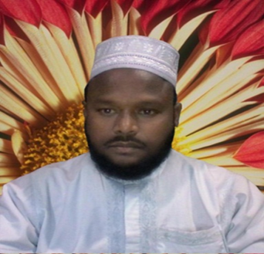
নামঃ-মোঃবাবুর আলী।
সহঃশিক্ষক(ইসলামধর্ম)
কালীগঞ্জ কে.ইউ.পি উচ্চবিদ্যালয়।
মোবাইল-০১৭১৯৫৪৭৭৫৯

Slide 3
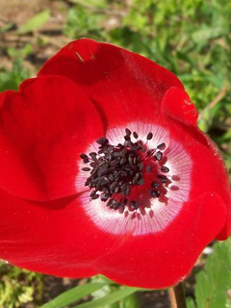
পাঠ পরিচিতি
৯ম- শ্রেণী
2য়- অধ্যায়
৫ম- ঘন্টা
সময়ঃ ৫০ মিঃ

Slide 4
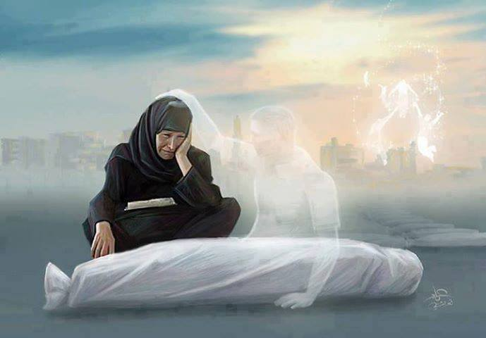

Slide 6
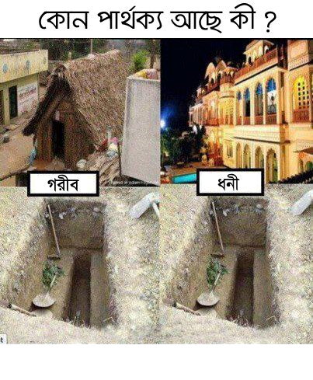
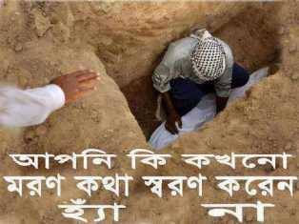

Slide 7
আজকের বিষয়
আখিরাত

Slide 8
শিখন ফল
এ পাঠ শেষে শিক্ষার্থীরা বলতে পারবে.....
১/আখিরাতের সঙ্গা
২/আখিরাতের গুরুত্ব
৩/আখিরাতের গুরুত্বপূর্ণ ধাপ সমুহ ।
৪/জান্নাত ও জাহান্নামের স্তর সমুহ ।

Slide 9
আখিরাত
আখিরাত অর্থ-পরকাল।
ইহকালের পরের জীবন কে পরকাল বলা হয়।

Slide 10
আখিরাতের গুরুত্ব
তাওহিদ ও রিসালাতে বিশ্বাস করা যেমন ঈমানের অঙ্গ ও জরুরী,আখিরাতে বিশ্বাস করাও তেমনি ঈমানের অঙ্গ ও জরুরী।

Slide 11
জাহান্নাম
মৃত্যু
আখিরাতের ধাপ ৭টি
জান্নাত
কবর
মিযান
কেয়ামত
হাশর

Slide 12
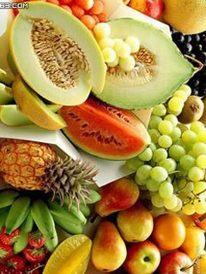
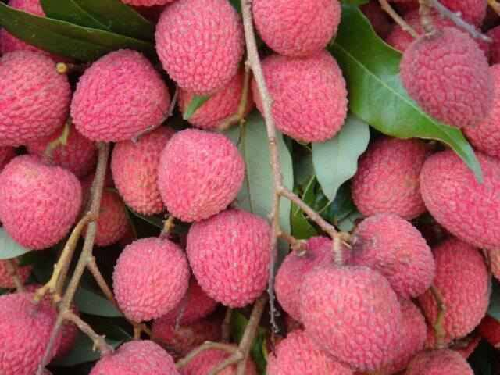
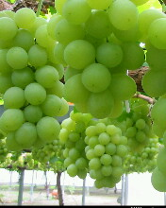
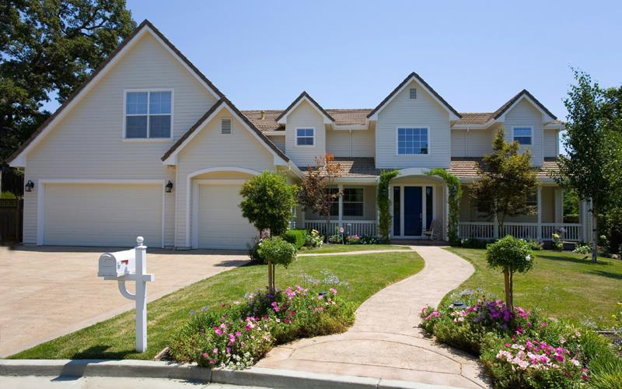
৮/দারুল খুলদ
১/জান্নাতুল ফেরদাউস
৭/দারুন নাঈম
জান্নাতেরস্তর ৮টি
২/দারুল মাকাম
৬/জান্নাতু আদন
৫/দারুস্ সালাম
৪/দারুল কারার
৩/জান্নাতুল মাওয়া

Slide 13
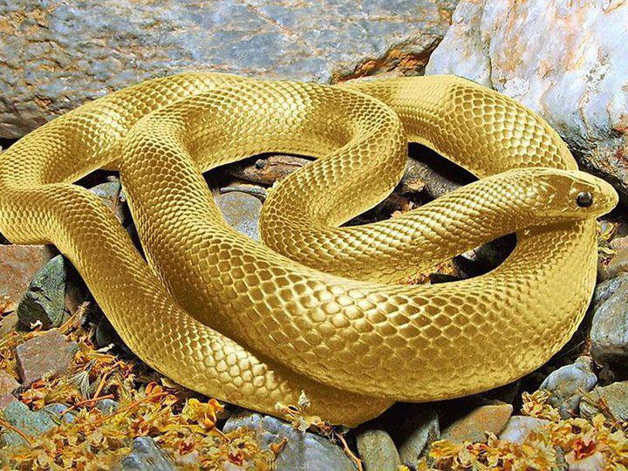
৪/
সাকার
৫/
সাঈর
৩/
জাহীম
জাহান্নামের স্তর ৭টি
৬/
হুতামা
২/
হাবিয়া
৭/
লাজা
১/
জাহান্নাম

Slide 14
জোড়ায় কাজঃ
আখিরাতের ধাপ গুলো লিখ?

Slide 15
মূল্যায়ন
১/কবরে কয়টি প্রশ্ন করা হবে?
২/জাহান্নামের স্তর কয়টি?
৩/আখিরাতের ধাপ কয়টি?
৪/জাহান্নাম বাসিদের খাদ্য কি হবে?
5/কিয়ামত শব্দের অর্থ কী?
৬/কবরের আর এক নাম কী?
৭/কবরে প্রশ্ন করবেন কোন ফেরেশতা?

Slide 16
আখিরাতের গুরুত্ব সহ ধাপ গুলো লিখে নিয়ে আসবে।
বাড়ীর কাজঃ

Slide 17
তোমরা সবাই ভালো থাকো।
আগামী ক্লাশে আবার দেখা হবে।
আল্লাহ হাফেজ

